Slide 1
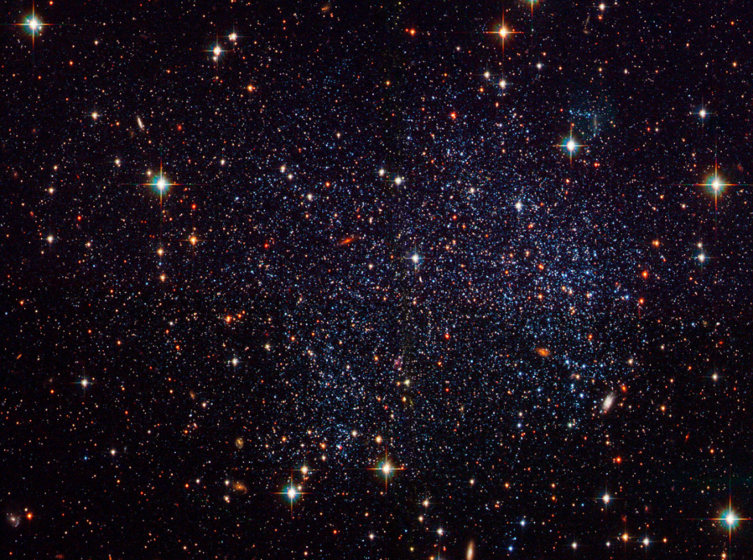
第一講 降生的喜樂，天主無限的慈悲
「降生」是完全源於天主絕對的慈悲和恩情，發顯祂的榮耀，使宇宙得以復興和更新，人能分享天主的生命。

Slide 2

真福保祿六世在梵二大公會議閉幕時說：「我們願意指出本屆大公會議的主要宗教特色，就是仁愛......，慈善撒瑪黎雅人的古老故事，正是大公會議的靈修模式......

Slide 3

天主的慈悲不是抽象的概念
超越時空的愛。

Slide 4
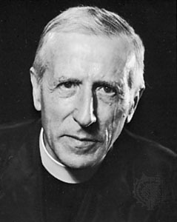
德日進神父
確認基督就是「太極點」、宇宙萬有「總歸」(recapitulate) 之處。

Slide 5
他 走遍蒙古、戈壁、察哈爾、四川、廣西以及非洲、印度、爪哇、緬甸等地。他在遙遠的異鄉，沒有聖堂，他就在山巔舉行聖祭。面對著浩翰無 比的地平線，以及初生太陽的奇美無比的光輝，他萌生了「宇宙聖祭」的概念：

Slide 6

整個宇宙被復活的基督所充滿，到處生命洋溢。身為司鐸，他用雙手捧起聖餅，也與 基督舉起地球和整個宇宙，將它祝聖為一個大聖體，在宇宙祭台上奉獻給天主。他寫道：

Slide 7
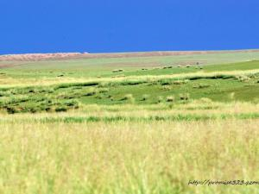
上主，又一次地──雖然這一次不是在埃納（Aisne）的森林，而是在亞洲的大草原中 ── 我既沒有餅酒，也沒有祭台，我要讓自己超越這些象徵，到達物自身的純粹尊榮裡；我，你的司鐸，要使整個地球作為我的祭台，在其上向你獻上世界的勞動和苦難。

Slide 8
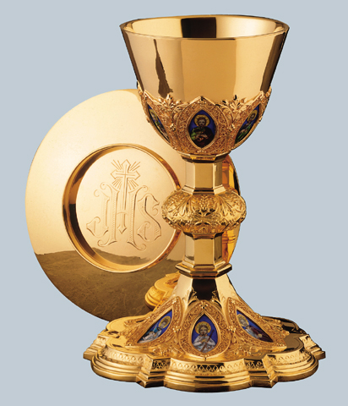
在那裡，在地平線上，太陽的光芒剛剛從東方的天際綻露，又一次地，在這團運 轉的火球下，充滿生命力的地球表面慢慢甦醒。。。。。我的聖盤和爵杯是一個靈魂向所有力量開放的深淵，這些力量即將由地上每個角落飛揚升起，匯聚於聖神內。

Slide 9

因此，他真實的是：「我同你們（和萬物）天天在一起，直到今世的終結。」（瑪28:20）宇宙性基督之理論根據即降孕、復活和升天的奧蹟。

Slide 10

「降生成人」的化工，我們的靈魂因與耶穌相合而達到確定性的圓滿核心時，「道成人身」的奧蹟才算告成。

Slide 11
宇宙在基督內，基督在宇宙內。整個宇宙變成了 一個被祝聖的聖餅。這個聖餅要是在宇宙的祭台上被祝聖的，整個天地變成了一座聖殿。

Slide 12

澈底地把自己奉獻給這個要被祝聖為基督聖體的宇宙，直至聖化的潛能。

Slide 13
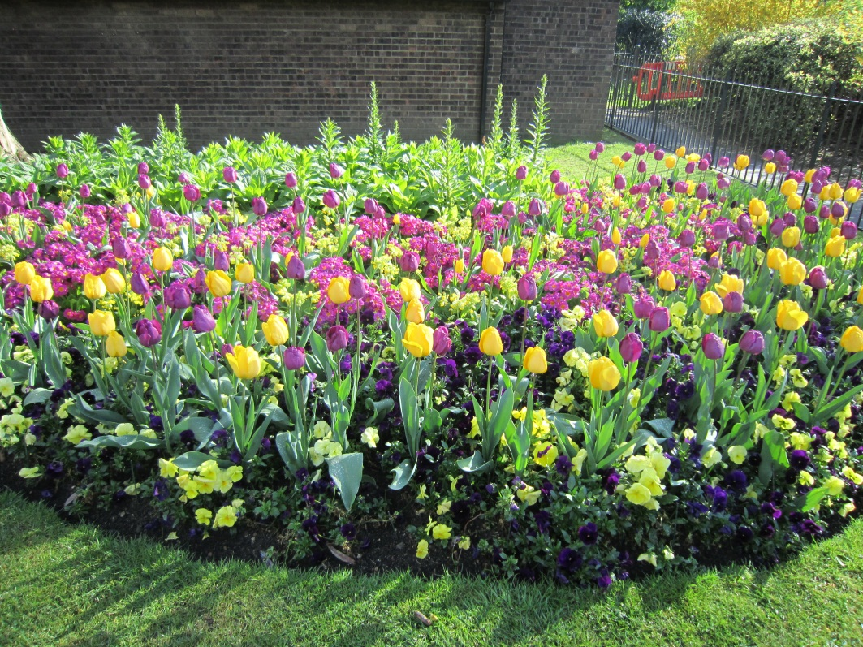
德日進：「因著創化，更因著天主子降生的德能。。。因而踏上完成之道的人，一切都是神聖的」

Slide 14
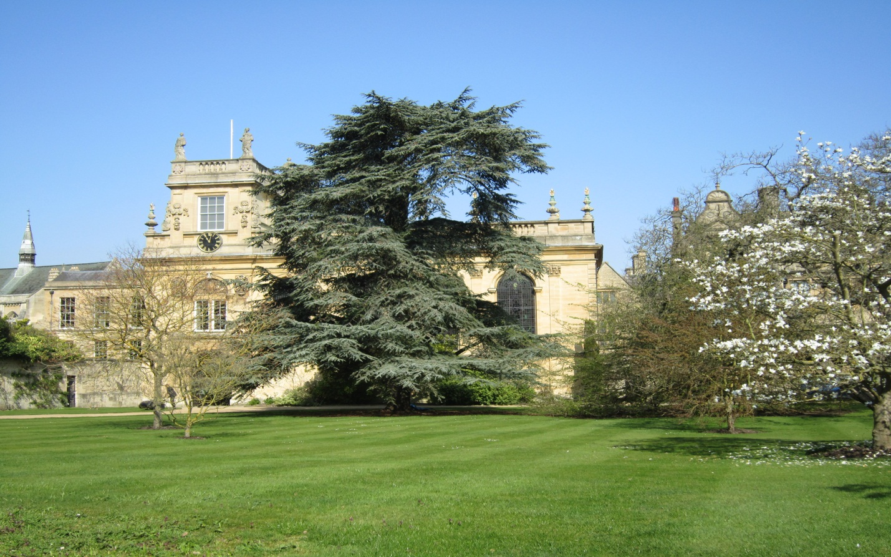
基督是宇宙 之整幅肖像，祂使宇宙越過一切阻礙不停地向前及朝上伸展。

Slide 15
凡人可以超越自私而度仁愛的生活，地球可以成為團體。「祂有一個面容和一顆慈悲的心」，

Slide 16

在宇宙的進化中，基督內的天主是「始點」又是「終點」(是α及Ω)。

Slide 17
德日進配合了基督信仰的反省，憑人類的過去，來了解現在，而展望未來，給人類指出一個樂觀的遠景。

Slide 18

十字架已豎立在 導向受造物可以到達的最高人之路的前面。十字架上面的耶穌基督以及祂的慈悲。

Slide 19
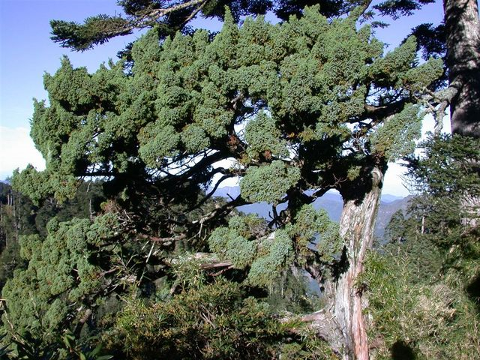
十字架走向成全的關鍵與標記，與天主慈悲共融的標記。

Slide 20

基督在物質之中，指導進化。祂用「融合」和「昇華」方式，把大地的精華吸向自己，當這工程完成之時便達到保祿所說的，「上主在萬有之中作萬有」，萬物同歸於上主。

Slide 21
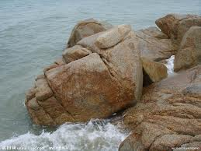
(耶穌基督內人類的一體，宇宙不斷地進化，通過「融合」和「上升」而凝為一個「大位格」，而使到一切達至融合和上升的力量就是愛與慈悲)。

Slide 22
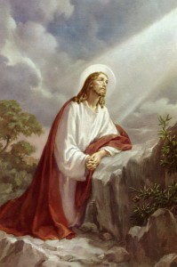
「我是來自未來的朝聖者，在已成為歷史的旅途上追溯。」,「我們不是有神性經驗的人」，而是「有人性經驗的神性生命」。

Slide 23
聖言反省：
（若一4:8，16）「天主是愛」
詠139：1-18上主，你鑒察了我，也認清了我
路2: 9-14 耶穌降生的喜訊
體會耶穌基督降生的喜訊以及帶給我的豐富生命。

